Slide 1
চরভদ্রাসন পাইলট ভার্চুয়াল ক্লাশ রোম
স্থাপিতঃ- ১৯৪৬ খ্রিঃ

Slide 2
শ্রেণিঃ নবম
বিষয়ঃ গণিত ( ৩.১)
শাখাঃ ক
উপস্থিত শিক্ষার্থীর সংখ্যা – ৫৫ জন

Slide 3
শিক্ষকের পরিচয়ঃ
মোঃ লোকমান হোসেন খান
সিনিয়র শিক্ষক ( গণিত )
চরভদ্রাসন পাইলট উচ্চবিদ্যালয়
চরভদ্রাসন , ফরিদপুর ।
তারিখঃ- ১১/০৪/২০২১ খ্রিঃ

Slide 4
নিচের চিত্রগুলো লক্ষ্য কর ও প্রশ্নগুলোর উত্তর দাওঃ
৩ সে.মি.
১।
৩ সে.মি
৩ সে.মি
$$2. { a}^{2}$$
$${90}^{0}$$
৩ সে.মি
১ নং চিত্র দ্বারা কী বুঝ ?
৩ সেমি বাহুবিশিষ্ট একটি বর্গ বুঝায় ।
 ২নং এর অর্থ কী ?
a বাহুবিশিষ্ট একটি বর্গ বুঝায় ।
মোঃ লোকমান হোসেন খান ,সিনিয়র শিক্ষক ( গণিত ),চরভদ্রাসন পাইলট উচ্চ বিদ্যালয় ।

Slide 5
শিখন ফলঃ
এই পাঠ শেষে শিক্ষার্থীরাঃ-
১। অনুসিদ্ধান্ত কি তা বলতে পারবে ।
২। ( বর্গ সূত্রের) অনিসিদ্ধান্ত প্রয়োগ করে বিভিন্ন গাণিতিক সমস্যাবলী
সমাধান করতে পারবে ।

Slide 6
পাঠ ঘোষনা
বর্গ সূত্রের অনিসিদ্ধান্তের প্রয়োগ নিয়ে আলোচনা

Slide 7
উপস্থাপন
১।(I) $2x −\frac{2}{x}$= 3
(ii) $p^{4}=119 −\frac{1}{p^{4}}$
(ক) x এর মান নির্ণয় কর ।
(খ) দেখাও যে , $x^{4}+\frac{1}{x^{4}}$ $=\frac{257}{16}$
(গ) (ii) নং হতে প্রমাণ কর যে , $p^{2}−3p^{2}−1=0$

Slide 8
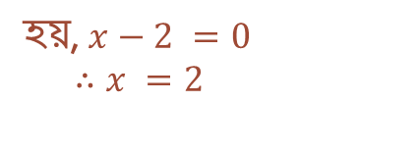
সমাধান
(ক) দেওয়া আছে,
$2x −\frac{2}{x}$ $=3$
বা, $2x^{2} −2=3x \left[ উভয় পক্ষকে x দ্বারা গুণ করে ।\right]$
বা, $2x^{2 }−3x−2=0$
বা, $2x^{2 }−4x+x−2=0$
বা, $2x\left(x−2\right)+1\left(x −2\right)=0$
$∴\left(x −2\right) \left(2x+1\right)=0$
হয়, $x−2 =0$
$∴x =2$
অথবা , $2x+1 =o$
বা, $2x =−1$
$∴x =−\frac{1}{2}$
$$∴নির্ণেয় মানঃ x=2 বা −\frac{1}{2}$$

Slide 9
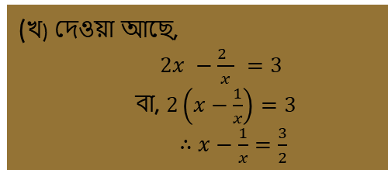
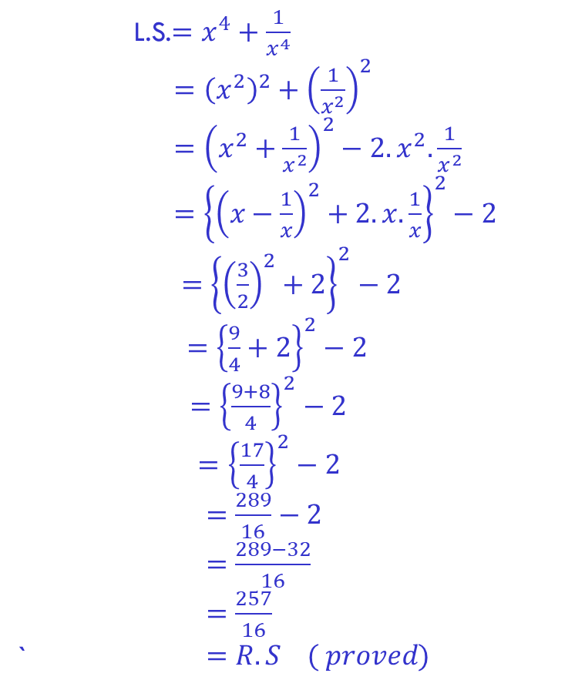
(খ) দেওয়া আছে,
$2x −\frac{2 }{x}$ $=3$
বা, $2\left(x−\frac{1}{x}\right)=3$
$∴x−\frac{1}{x}$ $=\frac{3}{2}$
L.S.$=x^{4}+\frac{1}{x^{4}}$
$={\left(x^{2}\right)}^{2}+{\left(\frac{1}{x^{2}}\right)}^{2}$
$={\left(x^{2}+\frac{1}{x^{2}}\right)}^{2}−2.x^{2}.\frac{1}{x^{2}}$
$={\left\{{\left(x−\frac{1}{x}\right)}^{2}+2.x.\frac{1}{x}\right\}}^{2}−2$
$={\left\{{\left(\frac{3}{2}\right)}^{2}+2\right\}}^{2}−2$
$={\left\{\frac{9}{4}+2\right\}}^{2}−2$
$={\left\{\frac{9+8}{4}\right\}}^{2}−2$
$={\left\{\frac{17}{4}\right\}}^{2}−2$
$=\frac{289}{16}−2$
$=\frac{289−32}{16}$
$=\frac{257}{16}$
` $=R.S ( proved)$

Slide 10
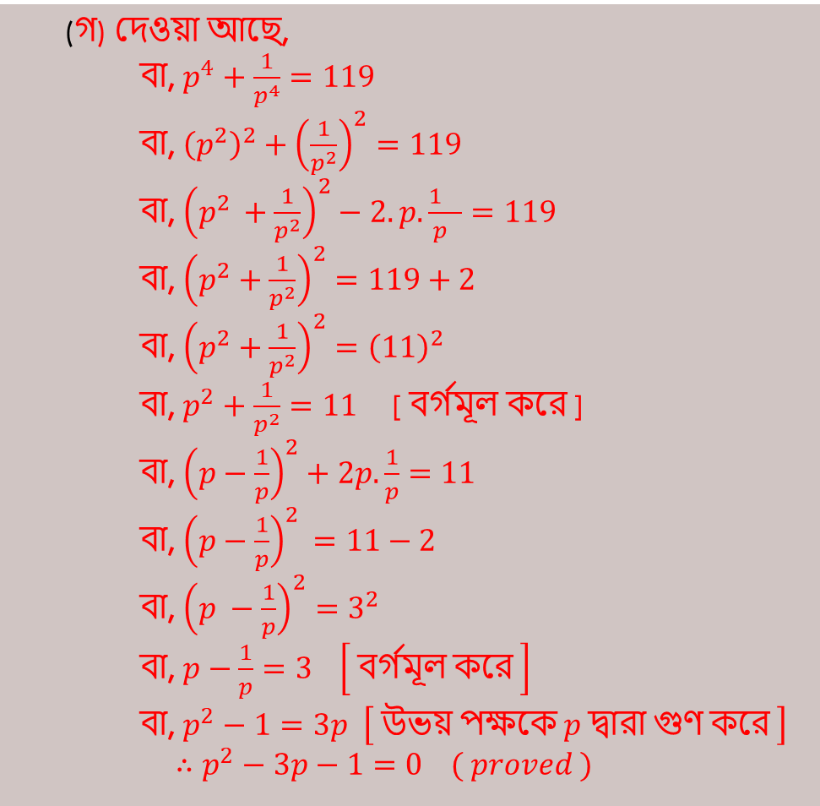
(গ) দেওয়া আছে,
বা, $p^{4}+\frac{1}{p^{4}}=119$
বা, ${\left(p^{2}\right)}^{2}+{\left(\frac{1}{p^{2}}\right)}^{2}=119$
বা, ${\left(p^{2 }+\frac{1}{p^{2}}\right)}^{2}−2.p.\frac{1 }{p }=119$
বা, ${\left(p^{2}+\frac{1}{p^{2}}\right)}^{2}=119+2$
বা, ${\left(p^{2}+\frac{1}{p^{2}}\right)}^{2}={\left(11\right)}^{2}$
বা, $p^{2}+\frac{1}{p^{2}}=11$ [ বর্গমূল করে ]
বা, ${\left(p−\frac{1}{p}\right)}^{2}+2p.\frac{1}{p}=11$
বা, ${\left(p−\frac{1}{p}\right)}^{2 }=11−2$
বা, ${\left(p −\frac{1}{p}\right)}^{2}=3^{2}$
বা, $p−\frac{1}{p}=3 \left[ বর্গমূল করে \right]$
বা, $p^{2}−1=3p \left[ উভয় পক্ষকে p দ্বারা গুণ করে \right]$
$∴p^{2}−3p−1=0 ( proved )$

Slide 11
মূল্যায়নঃ
১। অনুসিদ্ধান্ত কাকে বলে ?
২। $x+\frac{1}{x} =p হলে$ $x^{2}+\frac{1}{x^{2}}$ এর মান নির্ণয় কর ।
৩। $a−\frac{1}{a}=4 হলে প্রমাণ কর যে , a^{4}+\frac{1}{a^{4}}=322$

Slide 12
বাড়ির কাজঃ
$a^{2}=9 +4\sqrt{5}$এবং a>0 হলে,
(ক) a এর মান নির্ণয় কর ।
(খ) $a^{2}−\frac{1}{a^{2}}$ এর মান নির্ণয় কর $\left(গ\right) প্রমাণ কর যে , a^{4}+\frac{1}{a^{4}}=322$

Slide 13
‘’নিচের নির্দেশগুলো মানে চলি,সবাই মিলে সুস্থ্য থাকি ‘’
সকলের সু-স্বাস্থ্য ও দীর্ঘায়ূ কামনা করে শেষ করছি । ‘’ধন্যবাদ ‘’

